Slide 1

TRƯỜNG TIỂU HỌC BỒ ĐỀ
CHÀO MỪNG QUÝ THẦY CÔ VỀ DỰ GIỜ
MÔN MĨ THUẬT
Lớp 5A2
GVMT: Trương Thị Thu Huyền
PHÒNG GIÁO DỤC VÀ ĐÀO TẠO QUẬN LONG BIÊN
TRƯỜNG TIỂU HỌC THẠCH BÀN A
CHÀO MỪNG QUÝ THẦY CÔ VỀ DỰ GIỜ
MÔN MĨ THUẬT
THẠCH BÀN A

Slide 2

khởi động

Slide 3




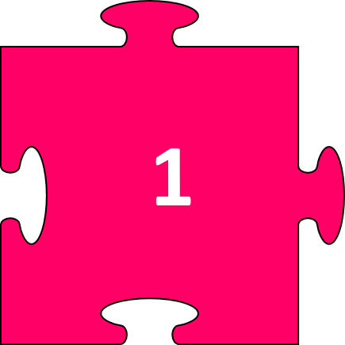










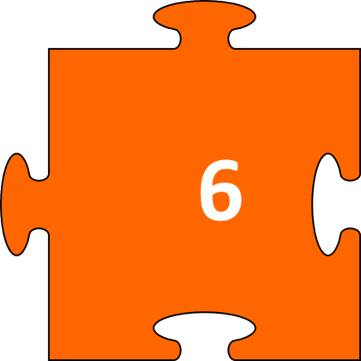
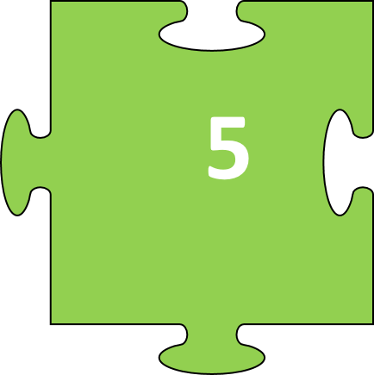




Slide 4

Lớp 4 em đã được làm quen với bài in nào?
Bài hình in với giấy gói quà

Slide 5
Bài “Hình in với giấy gói quà” sử dụng
hình thức nào để tạo hình?
Hình thức tạo khuôn để in

Slide 6
Bài hình in với giấy gói quà có mấy bước thực hiện?
3 bước

Slide 7
Đó là những bước nào?
Tạo khuôn in từ vật liệu sẵn có.
Bôi màu vào khuôn in.
In theo hình thức lặp lại với khoảng cách đều nhau trên toàn bộ mặt giấy.

Slide 8
Tranh in khác tranh vẽ ở đặc điểm gì?
Tranh in bôi màu vào khuôn để in.
Tranh vẽ dùng bút màu hoặc bút lông để vẽ.

Slide 9
Em biết dòng tranh truyền thống nào của Việt Nam cũng dùng khuôn để in?
Tranh dân gian Đông Hồ

Slide 10
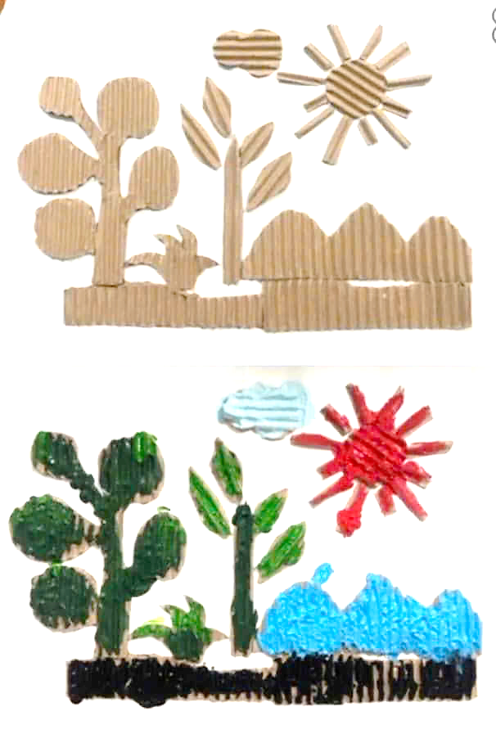
Chủ đề: Thiên nhiên tươi đẹp
Bài 1 : Thiên nhiên trong tranh in (Tiết 1)

Slide 11
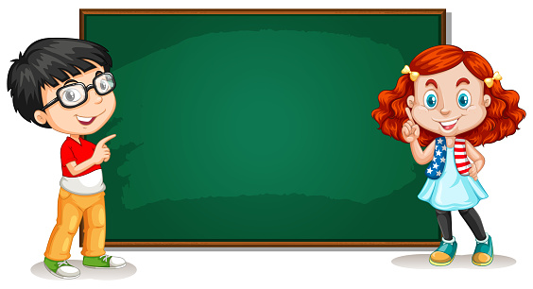
YÊU CẦU CẦN ĐẠT
- Nêu được cách phối hợp các vật liệu khác nhau để tạo sản phẩm mĩ thuật.
- Tạo được sản phẩm mĩ thuật 2D, 3D về đề tài thiên nhiên.
- Chỉ ra được sự khác nhau giữa tranh vẽ, tranh in, tượng và phù điêu qua sản phẩm, tác phẩm mĩ thuật.
- Chia sẻ được vẻ đẹp và vai trò của thiên nhiên trong nghệ thuật và trong cuộc sống.

Slide 12
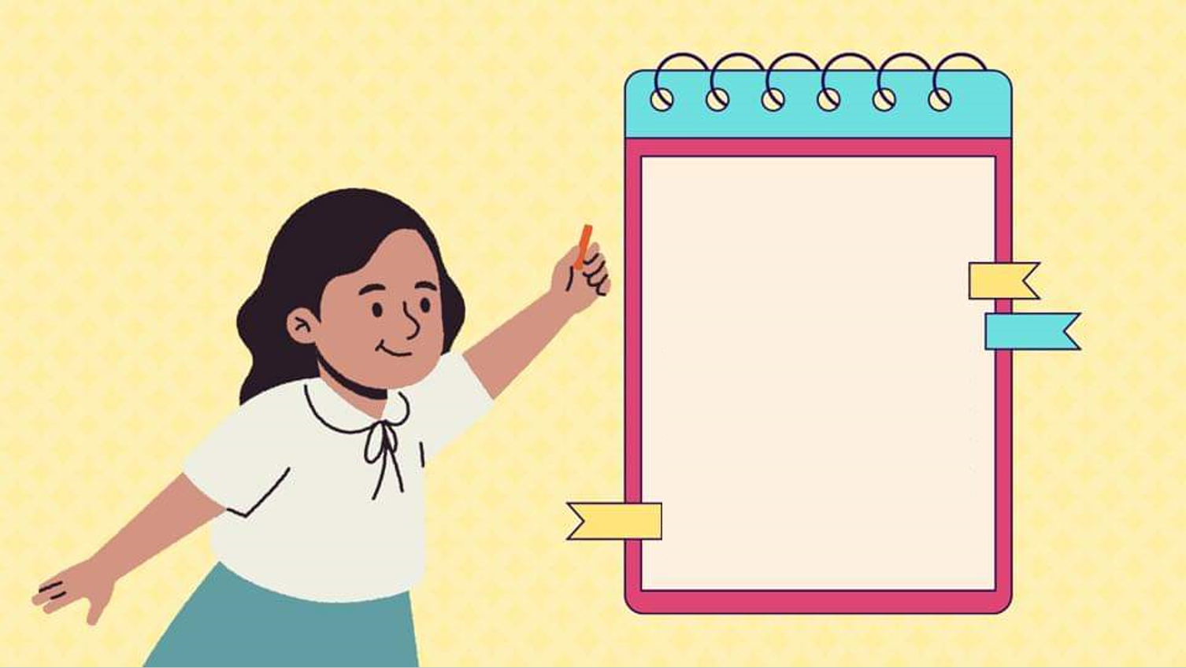
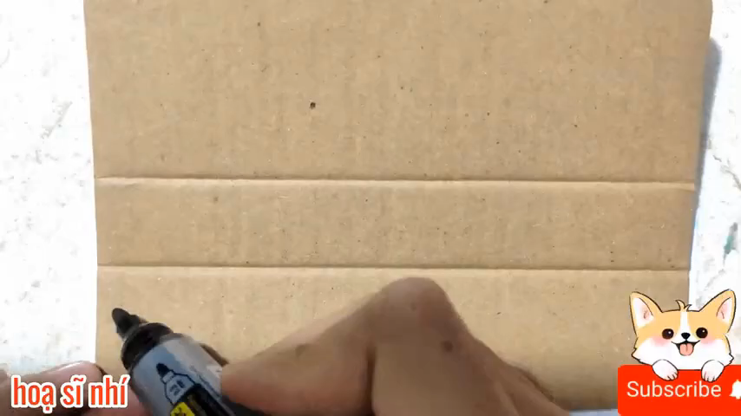

Slide 13
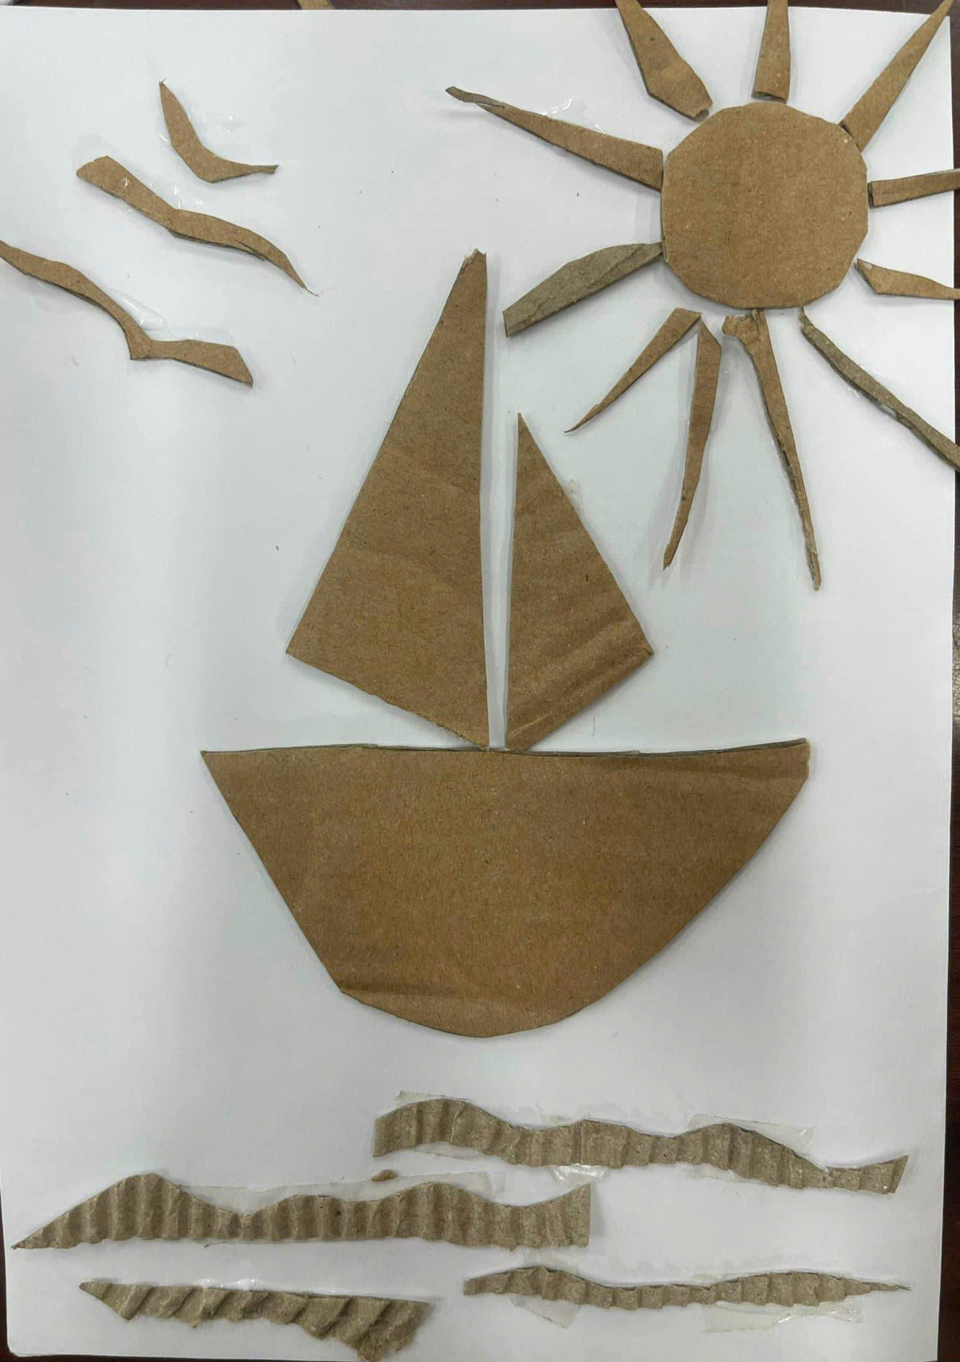
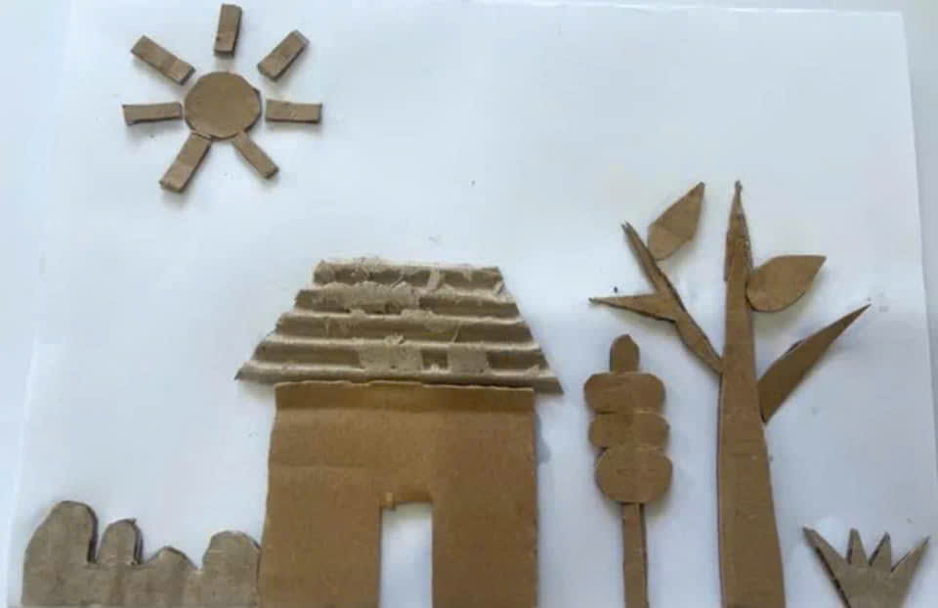

Slide 14
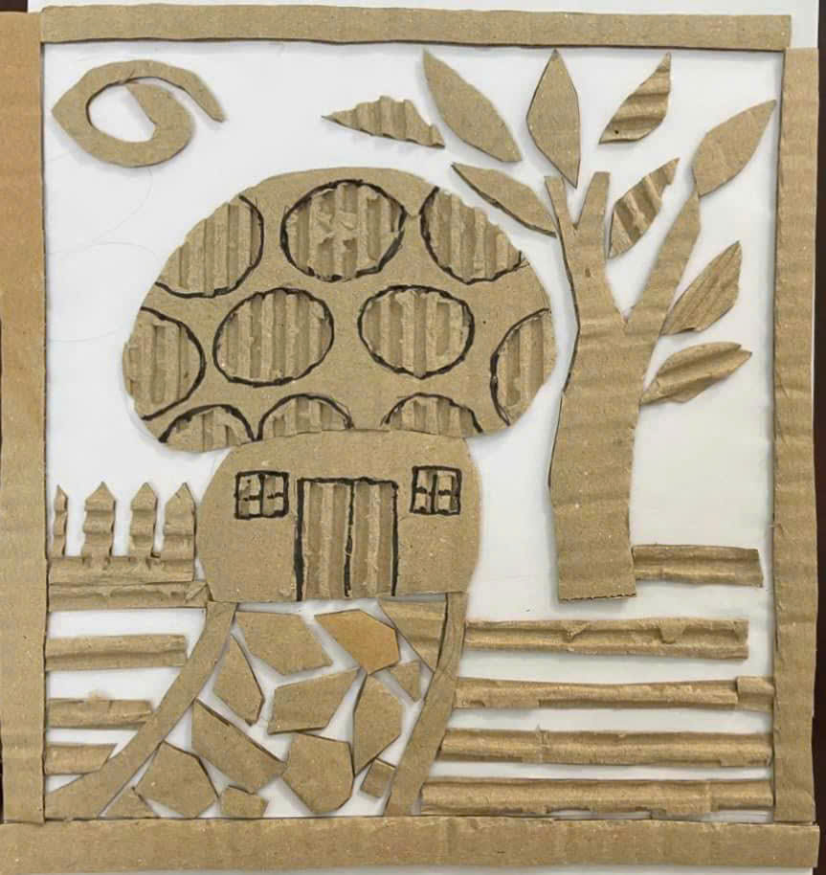
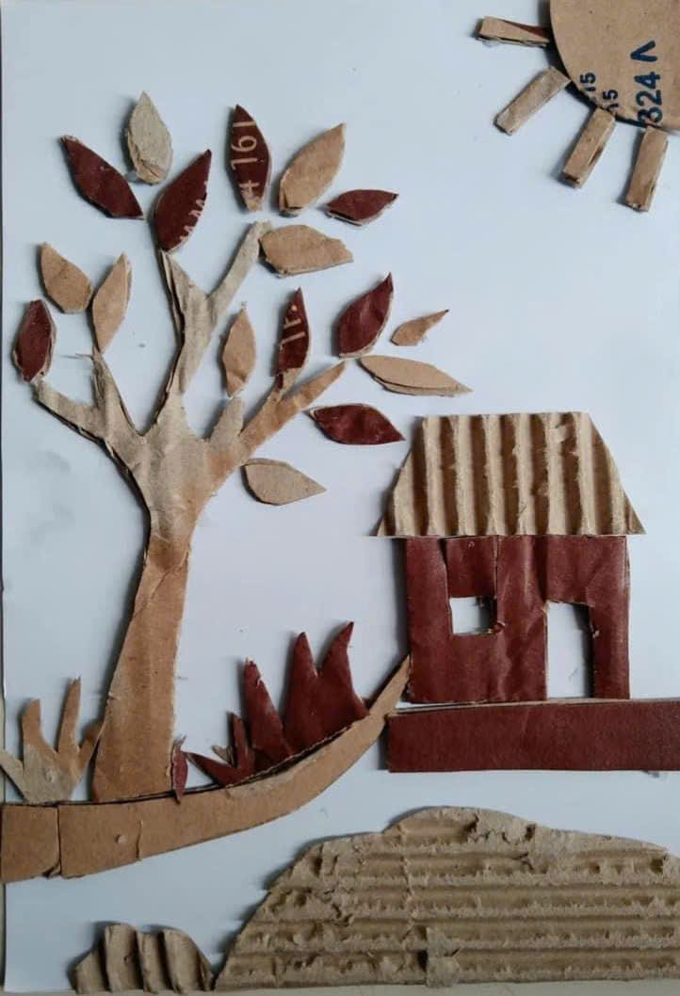

Slide 15
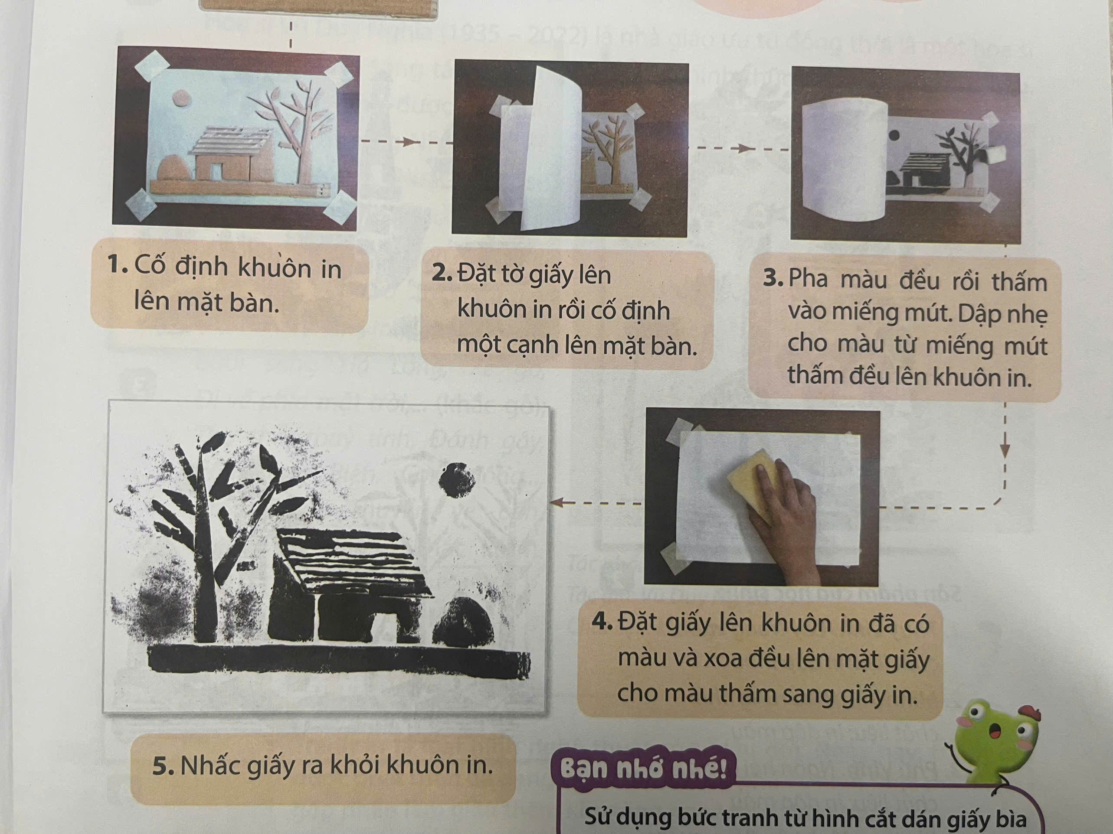
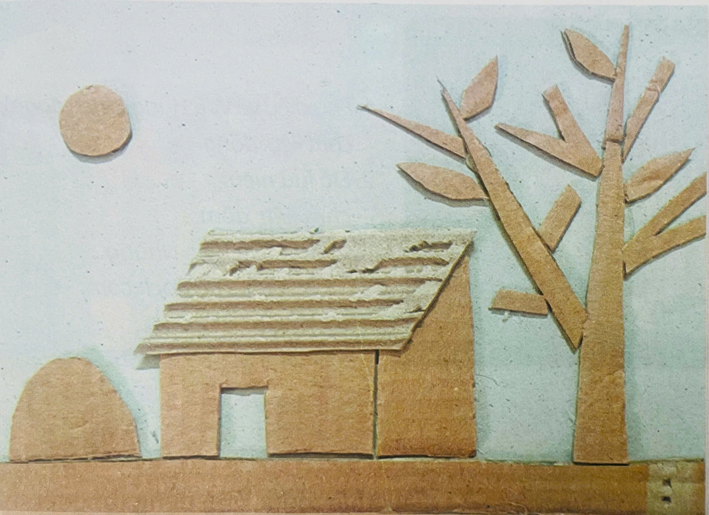
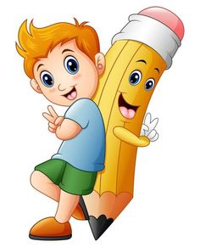
1
2
Các bước tạo tranh từ khuôn in bằng giấy bìa
Cố định khuôn in lên
mặt bàn
2. Đặt tờ giấy lên khuôn in rồi
cố định một cạnh lên mặt bàn
3
4
5
3. Pha màu đều rồi thấm vào miếng
mút. Dập nhẹ cho màu từ miếng mút
thấm đều lên khuôn in.
4. Đặt giấy lên khuôn in đã có màu
và xoa đều lên mặt giấy cho màu
thấm sang giấy in.
5. Nhấc giấy ra khỏi khuôn in.

Slide 16
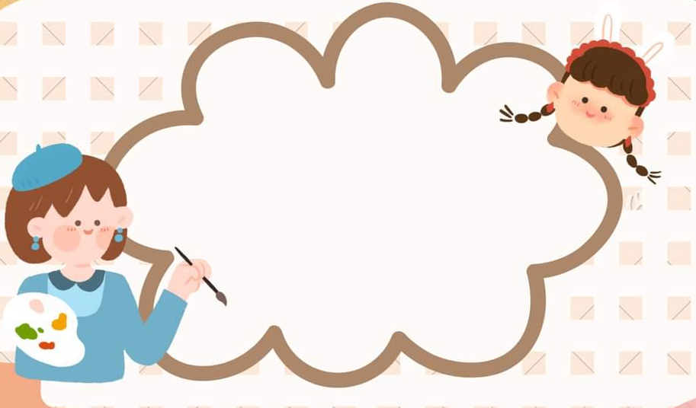
Mời các bạn
tham khảo
tranh

Slide 17
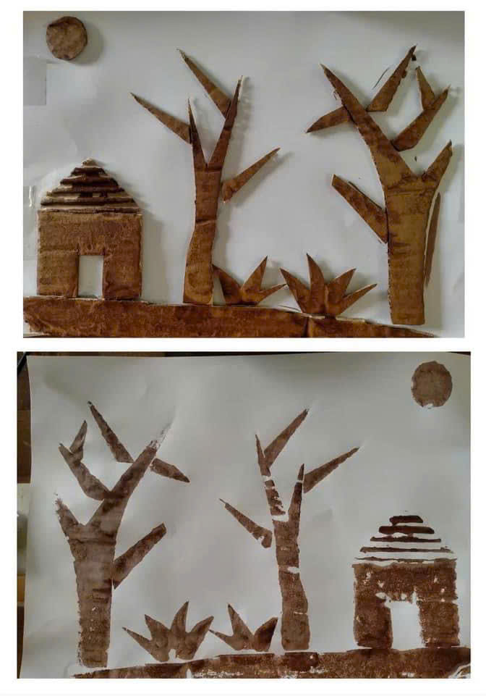
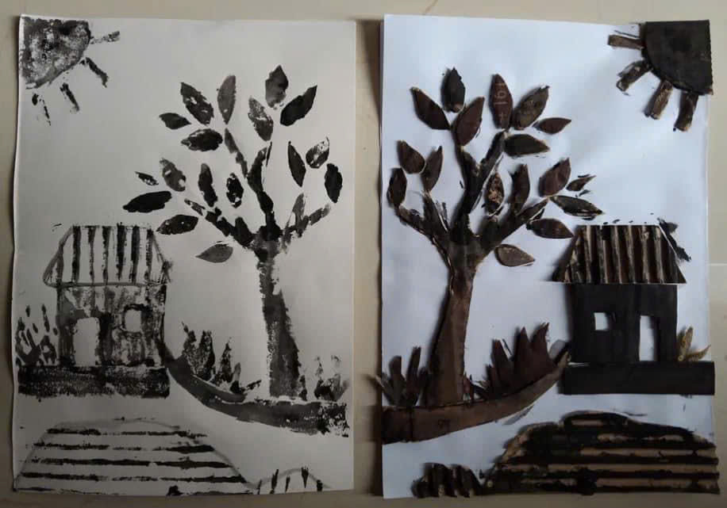

Slide 18
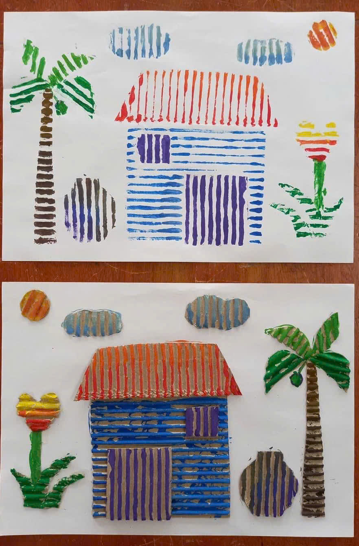
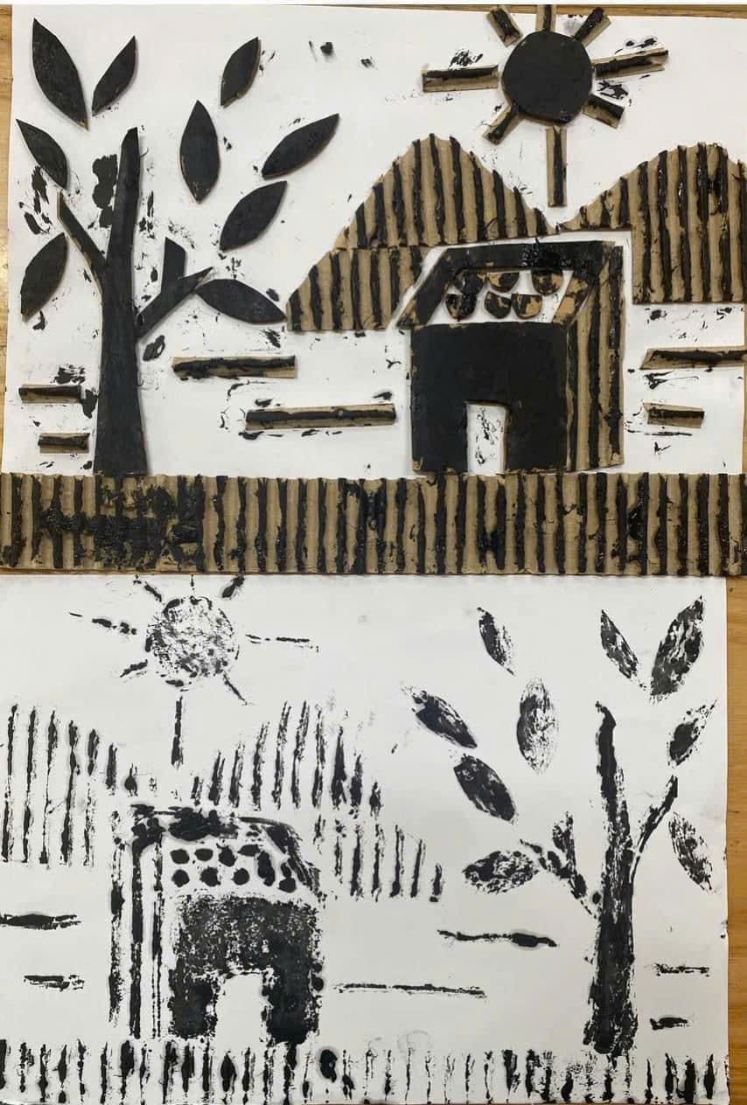

Slide 19
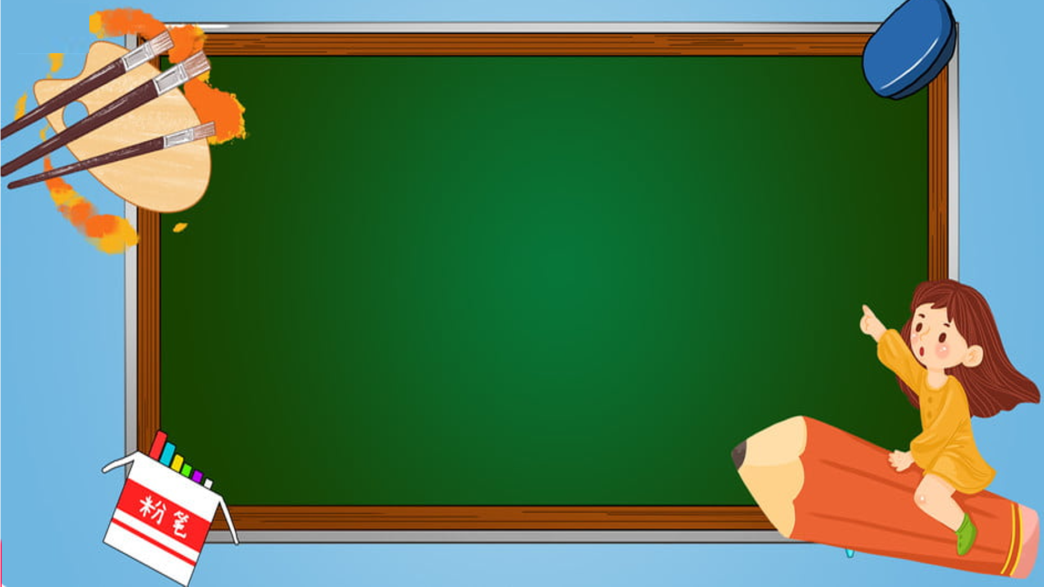
LUYỆN TẬP
SÁNG TẠO
Em hãy tạo bức tranh từ khuôn in bằng giấy bìa

Slide 20

CHIA SẺ, GIỚI THIỆU SẢN PHẨM

Slide 21
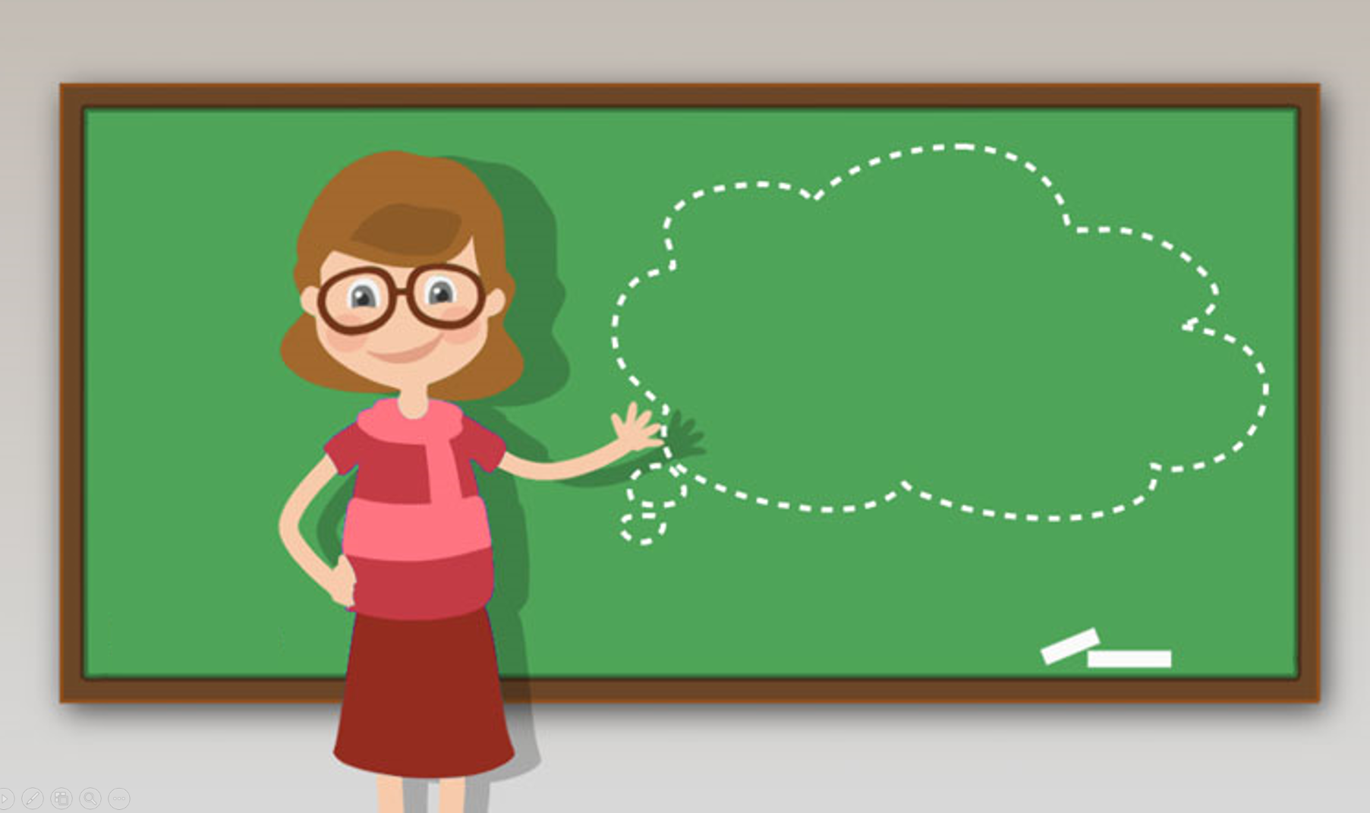
DẶN DÒ
CHUẨN BỊ
CHO TIẾT HỌC SAU

Slide 22
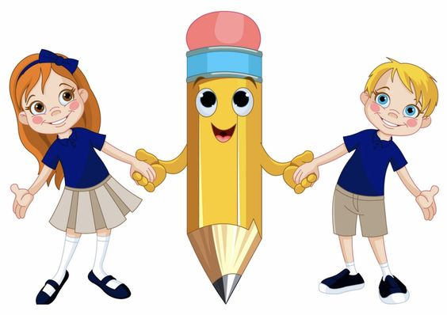
TiếT học đến đây là kết thúc!
HẸN
GẶP
LẠI
XIN
CHÀO

